Slide 1


Sérgio Gonçalves

Slide 2
https://www.drools.org/
Desenvolvido pela RedHat, Drools é um Sistema de gerenciamento de regras de negócio (BRMS).

Slide 3
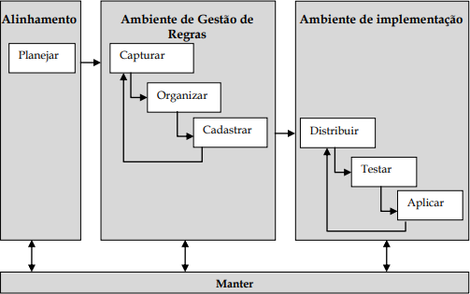
https://www.drools.org/

Slide 4
https://www.drools.org/
Anatomia de um BRMS BRMS (Business Rules Management Systems) pode ser definido como um conjunto de ferramentas para apoio à gestão de regras de negócio que permite a criação, registro, classificação, verificação, desenvolvimento e execução de regras. A arquitetura de um BRMS consiste dos seguintes sete componentes:
Motor de execução
Repositório
Ambiente de desenvolvimento integrado
Modelo de simulação de regras
Monitoramento e análise
Gestão e administração
Template de regras

Slide 5
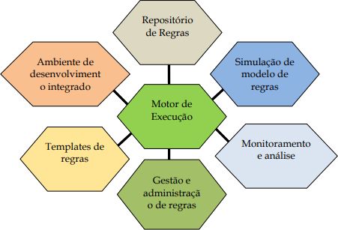
https://www.drools.org/

Slide 6
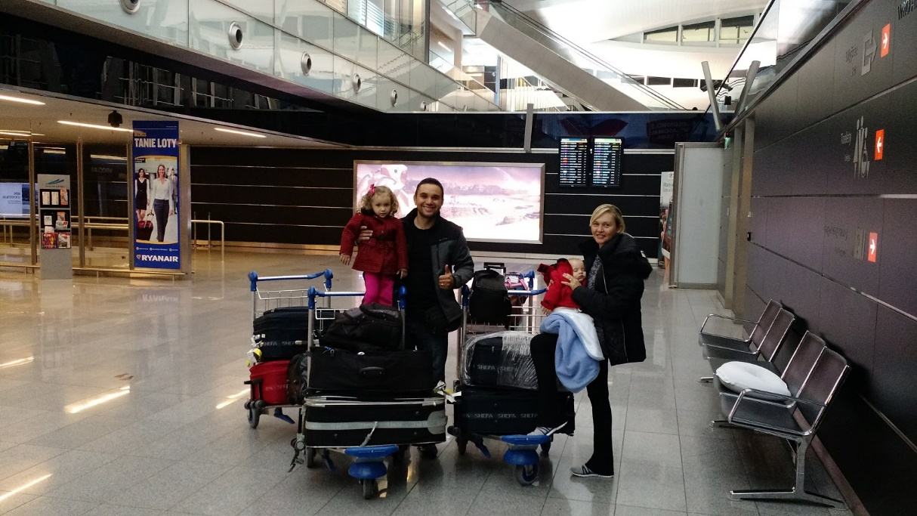

https://www.drools.org/

Slide 7
https://www.drools.org/
Drools integra-se com:
Spring Framework
Aries Blueprint
Android
Apache camel

Slide 8
https://www.drools.org/
Stateless Sessions
Statefull Sessions
Usado geralmente para:
Validação
Cálculo
Rota ou filtro
Monitoramento
Diagnósticos
Logística
Conformidade

Slide 9
Sérgio Gonçalves

